Slide 1
РОДИТЕЛЬСКОЕ СОБРАНИЕ
по выбору модуля комплексного курса
«Основы религиозных культур и светской этики»
2021г.

Slide 2
Цель учебного курса ОРКСЭ – формирование у младшего подростка мотиваций к осознанному нравственному поведению, основанному на знании и уважении культурных и религиозных традиций многонационального народа России, а также к диалогу с представителями других культур и мировоззрений.

Slide 3
Задачи курса:
1. Знакомство младших школьников с основами религиозных культур и светской этики,
2. Развитие представлений подростка о значении нравственных норм и ценностей для достойной жизни личности, семьи и общества.
3. Обобщение знаний школьников о духовной культуре, морали, формирование у них ценностно-смысловых мировоззренческих основ, обеспечивающих целостное восприятие отечественной истории и культуры,
4. Развитие способностей к общению в полиэтнической и многоконфессиональной среде на основе взаимного уважения.

Slide 4
Курс ОРКСЭ
Носит культурологический характер
Носит светский характер
Применяется безотметочная методика преподавания

Slide 5
Модули курса ОРКСЭ
Учебно-методический комплекс издательства «Просвещение»

Slide 6
Учебно – методическое обеспечение курса

Slide 7
«Основы светской этики»

Slide 8
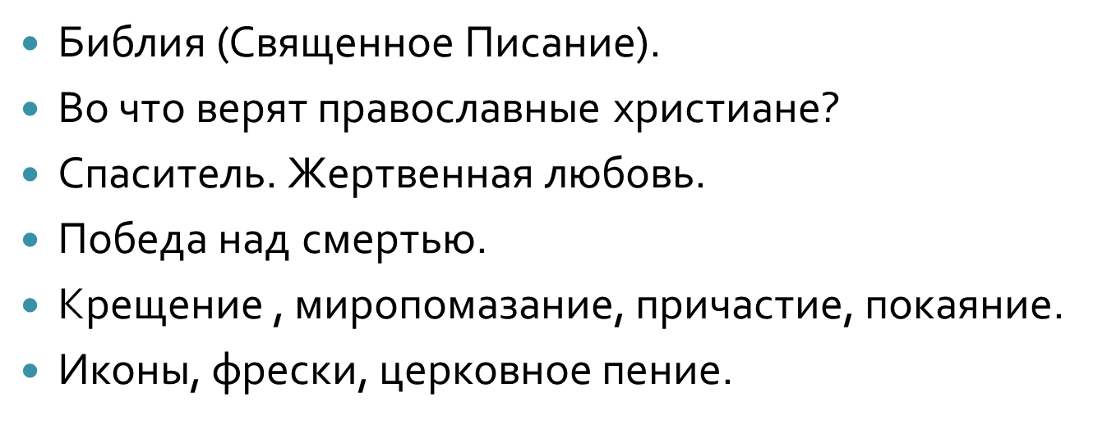
Основы православной культуры

Slide 9
«Основы мировых религиозных культур»

Slide 10
«Основы исламской культуры»

Slide 11
«Основы буддийской культуры»

Slide 12
«Основы иудейской культуры»

Slide 13
Выбор модуля ОРКСЭ
право родителей
(законных представителей) обучающихся»
Важно!
Выбор модуля осуществлять совместно с ребенком !
Выбор подтверждается заявлением родителя (законного представителя) и заверяется подписями обоих родителей!!!

Slide 14
Формы взаимодействия семьи и школы в рамках изучения курса ОРКСЭ
обращение ребенка к членам своей семьи с целью получения информации (интервью, эссе, публичное выступление, подготовка и участие в конкурсах);
оказание родительской помощи в подборе иллюстративного материала к урокам, материала для галереи образов, рассказы о культовых местах, религиозных святынях, показ фотографий или видеофильмов;
участие и соавторство родителей и членов семьи в создании детских презентаций, итоговых творческо-исследовательских работ;
привлечение родителей к внеурочным мероприятиям и др.

Slide 15
Олимпиады и конкурсы в рамках изучаемых модулей.
ПРАВОЛИП
ОВИО
Рождественский вертеп
«Ручейки добра»
«Пасхальный перезвон»

Slide 16
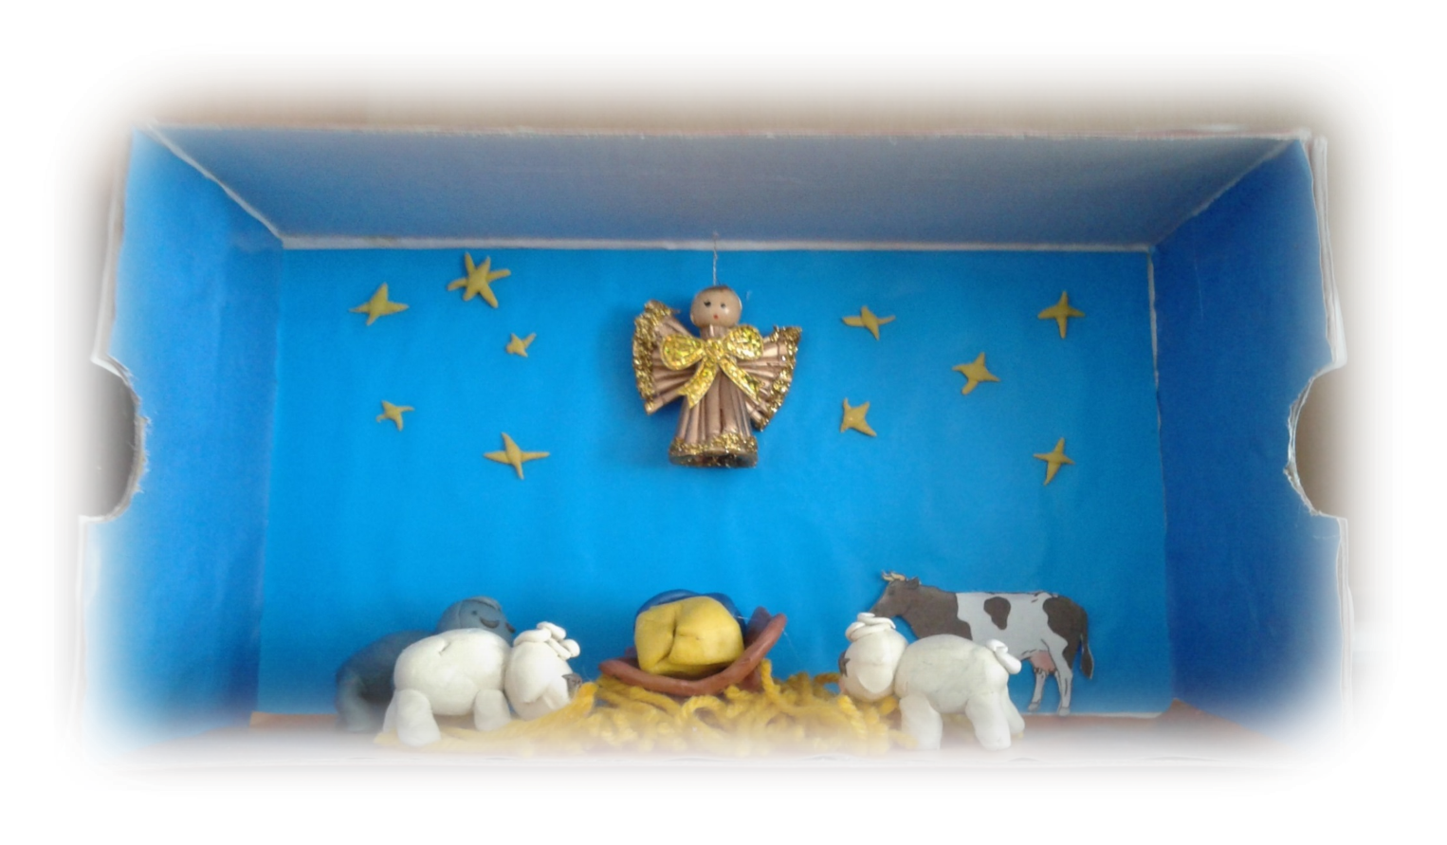
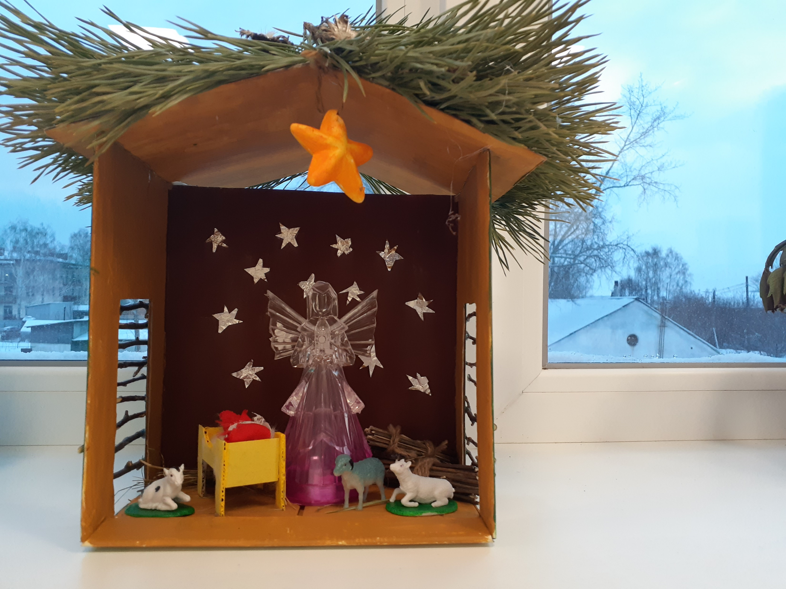
Творческие работы обучающихся Православного модуля.
Вертепы

Slide 17
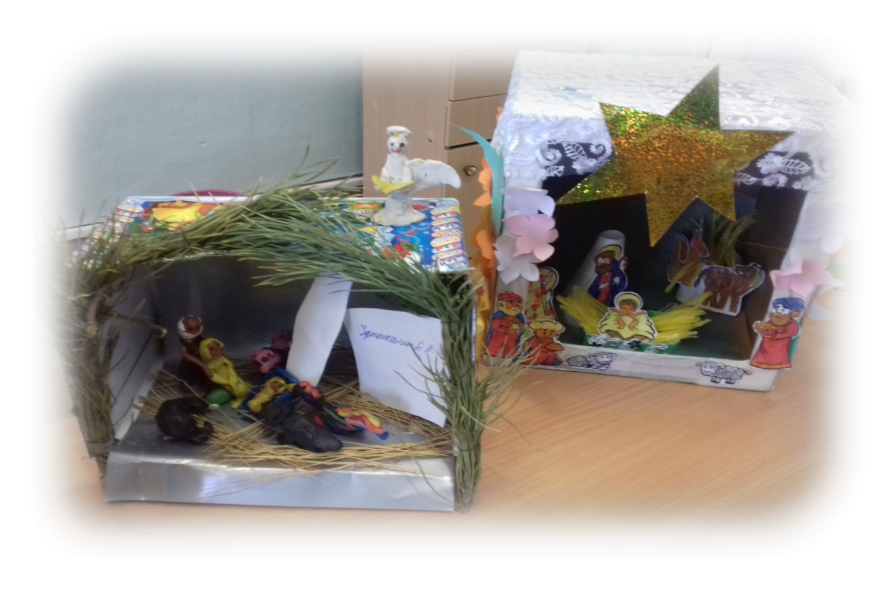

Slide 18
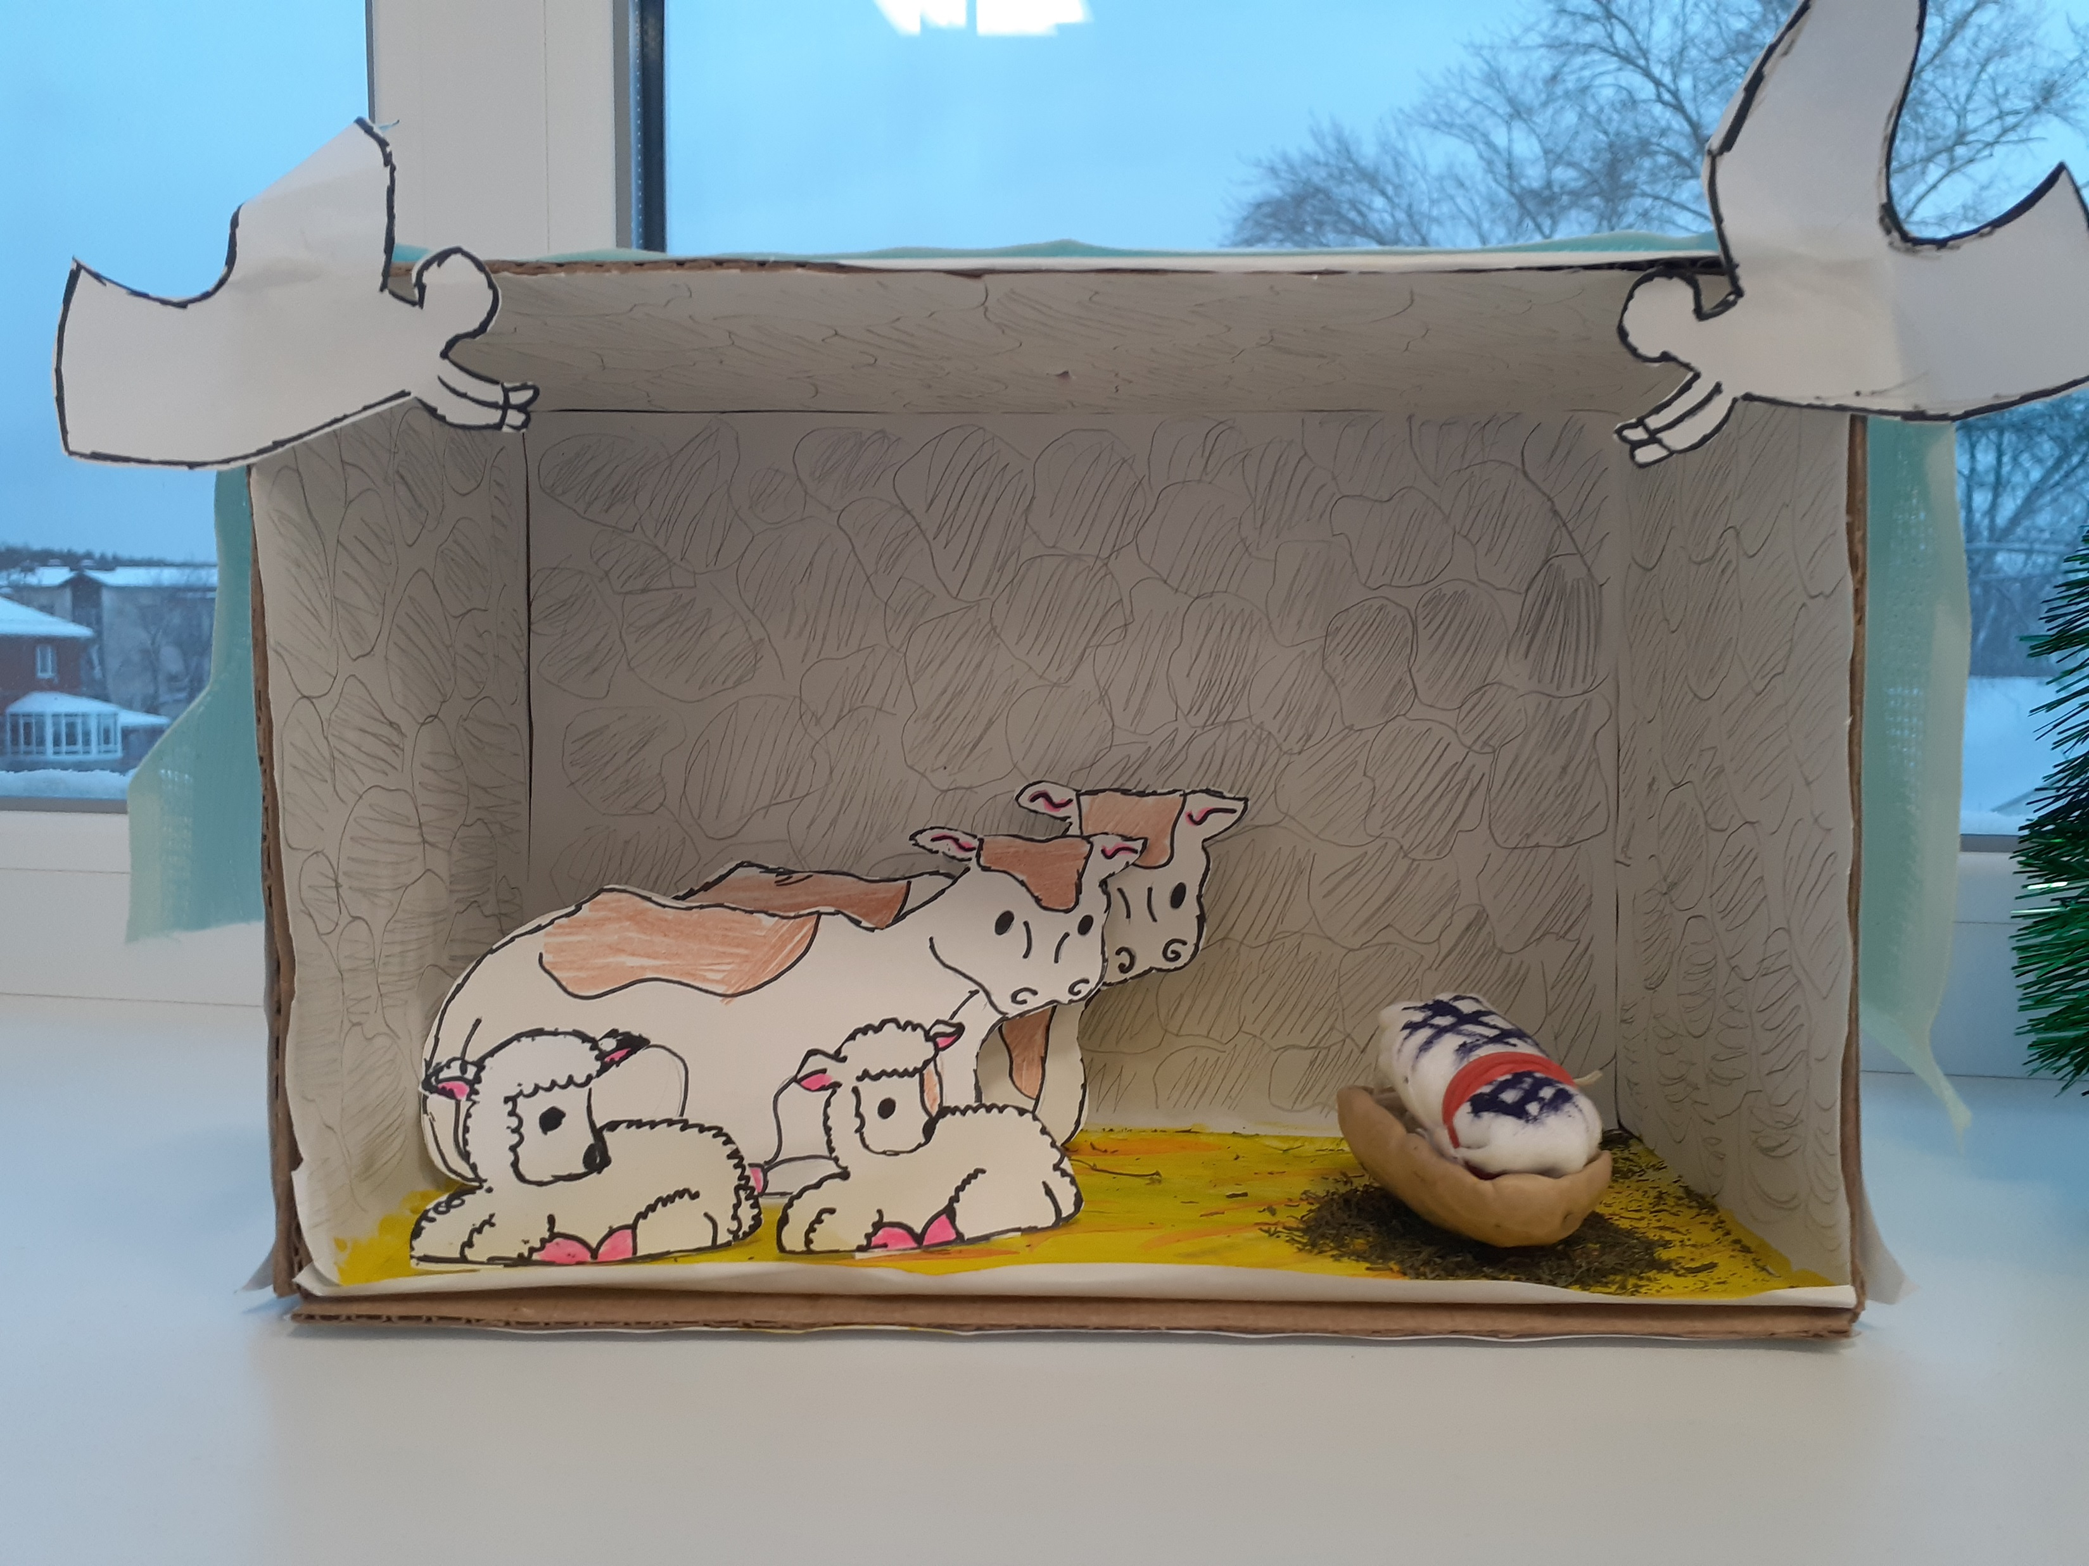

Slide 19
Главное наше достояние – это наши дети.
Какими мы сегодня их воспитаем, в такой стране мы все завтра будем жить. Мы должны научить наших детей быть честными,добрыми, вежливыми, физически и духовно здоровыми.
Мы можем помочь им стать образованными, успешными людьми, обладающими высоким уровнем ответственности за настоящее и будущее своих близких, своего народа, своей страны.

Slide 20
Благодарю за внимание!
Выбор за Вами, уважаемые родители!

